Slide 1
循物
垃圾分類與容器殘留辨識
雙任務模型與本機辨識網站
王薪愷 315832002
多模態影像資料處理 期中報告
循物 多模態影像資料處理
01
Notes:
我的期中專案是循物，讓使用者上傳照片，同時取得垃圾種類與容器殘留狀態，接下來簡單介紹設計與結果，最後現場操作網站。

Slide 2
資料設計與審核流程
2,500
48
原圖／10 種物品
已驗收生成圖／補充容器殘留
人工全量審圖，區分可用、排除與不可判讀
資料切分 70% 訓練、20% 驗證、10% 測試
訓練集再分兩批，分別執行兩階段訓練
原圖、生成版本與確認重複圖維持同組
篩選與去重後可用 1,854 張；不是所有圖片都參與殘留訓練
循物 多模態影像資料處理
02
Notes:
資料有十種物品、兩千五百張原圖，另外生成四十八張殘留圖片，我全部審過，再由工具與AI協助複核和記錄，看不清楚不會直接當成乾淨。
資料先分訓練、驗證和測試，訓練資料再分兩批，原圖與它的生成版本留在同一組，避免相似圖片洩漏到測試集。

Slide 3
共用骨幹、雙分類頭與兩階段訓練
垃圾分類頭
輸入照片
EfficientNet-B0
一般／玻璃／廚餘／其他回收
224×224，等比補邊
ImageNet 預訓練骨幹
殘留分類頭
無／食物／液體／不適用或不明
第一階段
骨幹＋垃圾頭，選最佳驗證權重
第二階段
載入最佳權重，更新骨幹＋殘留頭
Cross-Entropy loss ／ AdamW ／ batch 8 ／ GTX 1650 4 GB
骨幹 LR 1e-5、分類頭 LR 1e-4；垃圾頭在第二階段凍結
循物 多模態影像資料處理
03
Notes:
模型用預訓練EfficientNet-B0擷取共用特徵，後面接兩個四分類頭。
第一階段學垃圾分類，保存最佳權重，第二階段從它接著學殘留，同時繼續更新骨幹並凍結垃圾頭。
使用交叉熵與AdamW，骨幹學習率較小。
因為第二階段骨幹仍改變，所以垃圾分類可能退步。

Slide 4
第二階段學會殘留，也出現部分遺忘
真實原圖測試 | 第一階段 | 第二階段
垃圾 Macro-F1 | 94.02% | 91.57%
殘留 Macro-F1 | 尚未訓練 | 82.11%
垃圾 Macro-F1 下降約 2.45 個百分點
垃圾測試 176 張；殘留有效測試 108 張
資料仍有近似圖待確認，後續以新拍照片檢查實用性
循物 多模態影像資料處理
04
Notes:
這裡只看真實原圖，避免把生成圖混在一起解讀，垃圾分類的Macro-F1從94.02降到91.57，殘留則達到82.11，這顯示第二階段確實學到新任務，也有部分遺忘。
實拍泛化能力還需要更多測試。

Slide 5
網站架構與資料流
React 前端
FastAPI 後端
PyTorch 模型
ID、多圖上傳、結果與歷史
檢查圖片、佇列與 API
逐張推論，回傳雙任務結果
API 回傳進度與結果，React 更新畫面
SQLite
圖片資料夾
ID、預測、人工答案、版本
保存上傳照片
本機 127.0.0.1:8000；SQLite 保存紀錄，CSV 在匯出時產生
循物 多模態影像資料處理
05
Notes:
前端負責操作，透過API將圖片送到FastAPI，後端先保存圖片與批次，再安排模型逐張辨識，將結果寫入SQLite，前端查詢進度後更新畫面，歷史不用重新跑模型，直接查資料庫，CSV是需要時匯出。

Slide 6
我的貢獻與 AI 協作分工
我負責決策、資料審核與實際驗收
定義垃圾與殘留雙任務，制定不可判讀的標註規則
全量審查原圖與生成圖，篩選生成來源與可用樣本
依老師方向規劃兩階段實驗，要求保存與比較權重
測試網站，發現重複回饋與 Ground Truth 流程問題
AI 協助
程式實作、模型選型建議、除錯與文件整理
後續：補實拍案例，檢查錯誤，再評估降低第二階段遺忘
循物 多模態影像資料處理
06
Notes:
我的主要貢獻是任務和規則設計、全量審圖，以及實驗與網站驗收，我依老師方向規劃兩階段訓練，並透過實際操作找出人工回饋重複保存，以及預測前後答案容易混淆的問題，程式撰寫、除錯與模型建議有大量AI協助，我負責提出需求並檢查是否符合目的。

Slide 7
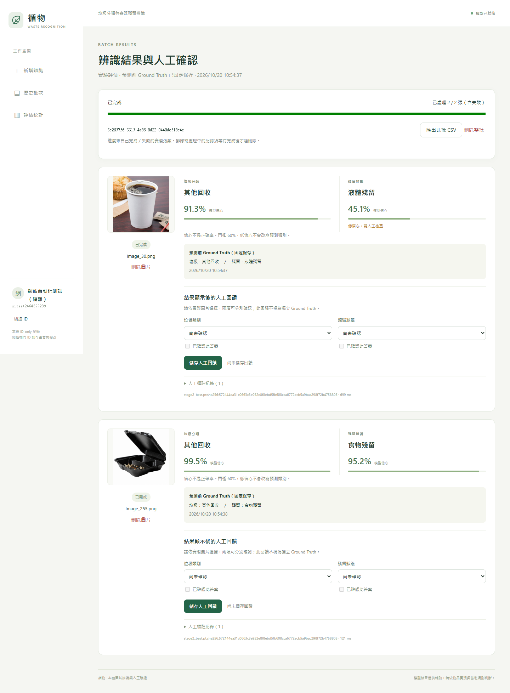
現場操作：上傳、辨識、人工確認
01 輸入 ID
02 上傳 2～3 張照片
03 檢查雙任務結果
04 人工回饋與歷史
預測前 GT 與預測後回饋分開保存
https://drive.google.com/file/d/1JPzPmaGocnuIyr1Rp-KXgaykVZNAZrkO/view?usp=sharing
07

